Slide 1
Краткосрочный проект «Здоровьесберегающие технологии «СТОП -КОРОНАВИРУС»
«Я не боюсь еще и еще раз повторить: забота о здоровье-это важнейший труд воспитателя. От жизнерадостности, бодрости детей зависит их духовная жизнь, мировоззрение, умственное развитие, прочность знаний, вера в свои силы».
В.А.Сухомлинский

Slide 2
ЦЕЛЬ: формирование ответственности за соблюдение правил сохранения собственного здоровья и здоровья окружающих среди участников образовательных отношений в стенах детского сада в период пандемии COVID-19
1. Что вы знаете про COVID-19?
2. Как вы думаете, COVID-19 опаснее, чем обычный грипп?
3. Какие основные симптомы заболевания вы знаете?
4. Какие меры безопасности вы знаете?
5. Как вы соблюдаете самоизоляцию?

Slide 3
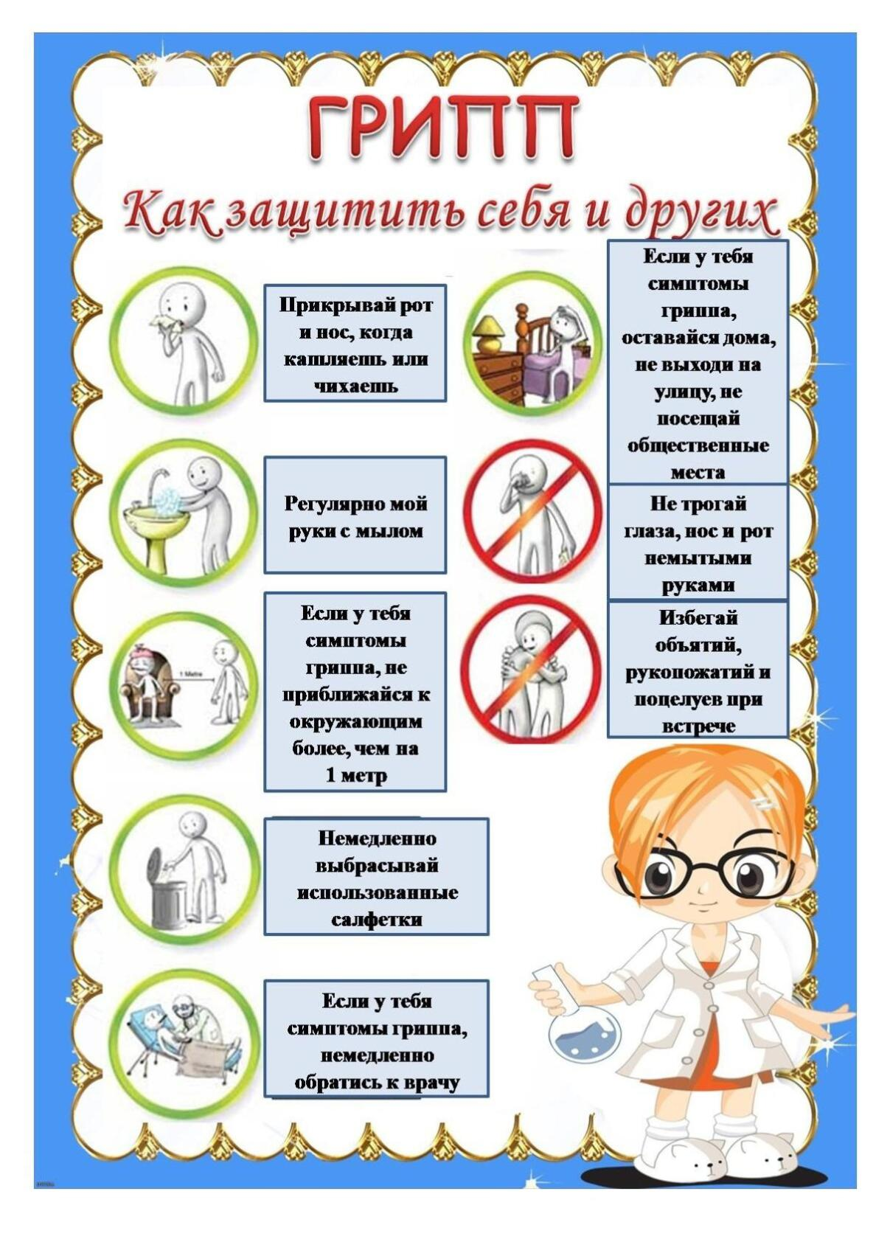
Здоровье – самое дорогое, что есть у человека. Проблема здоровья актуальна во все времена. Сохранение и укрепление здоровья остается самой острой социальной проблемой общества в настоящее время.

Slide 4
1. Что вы знаете про COVID-19? 2. Как вы думаете, COVID-19 опаснее, чем обычный грипп? 4. Какие меры безопасности вы знаете?

Slide 5
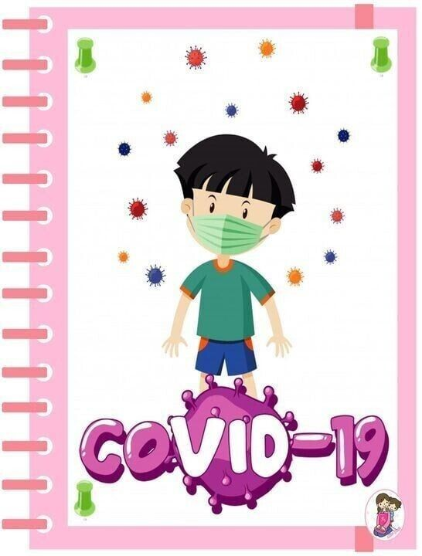
Пропаганда ЗОЖ
На занятие по аппликации ребенок будет учится анализировать, сравнивать, классифицировать свойства и признаки объектов и явлений, обогащает свой сенсомоторный опыт, развивает все свои познавательные процессы.

Slide 6
ИНФО для родителей
Работа с шерстяными нитками очень полезна для дошкольников, она развивает моторную ловкость детей, координацию рук и глаз

Slide 7
Контроль за соблюдением КГН

Slide 8
Валеологическое просвещение

Slide 9
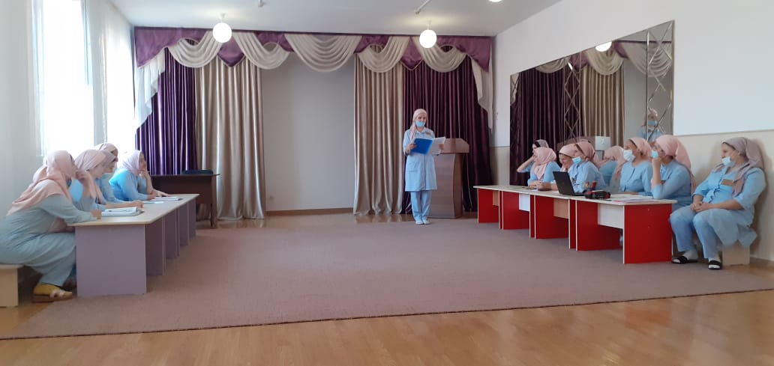

Slide 10
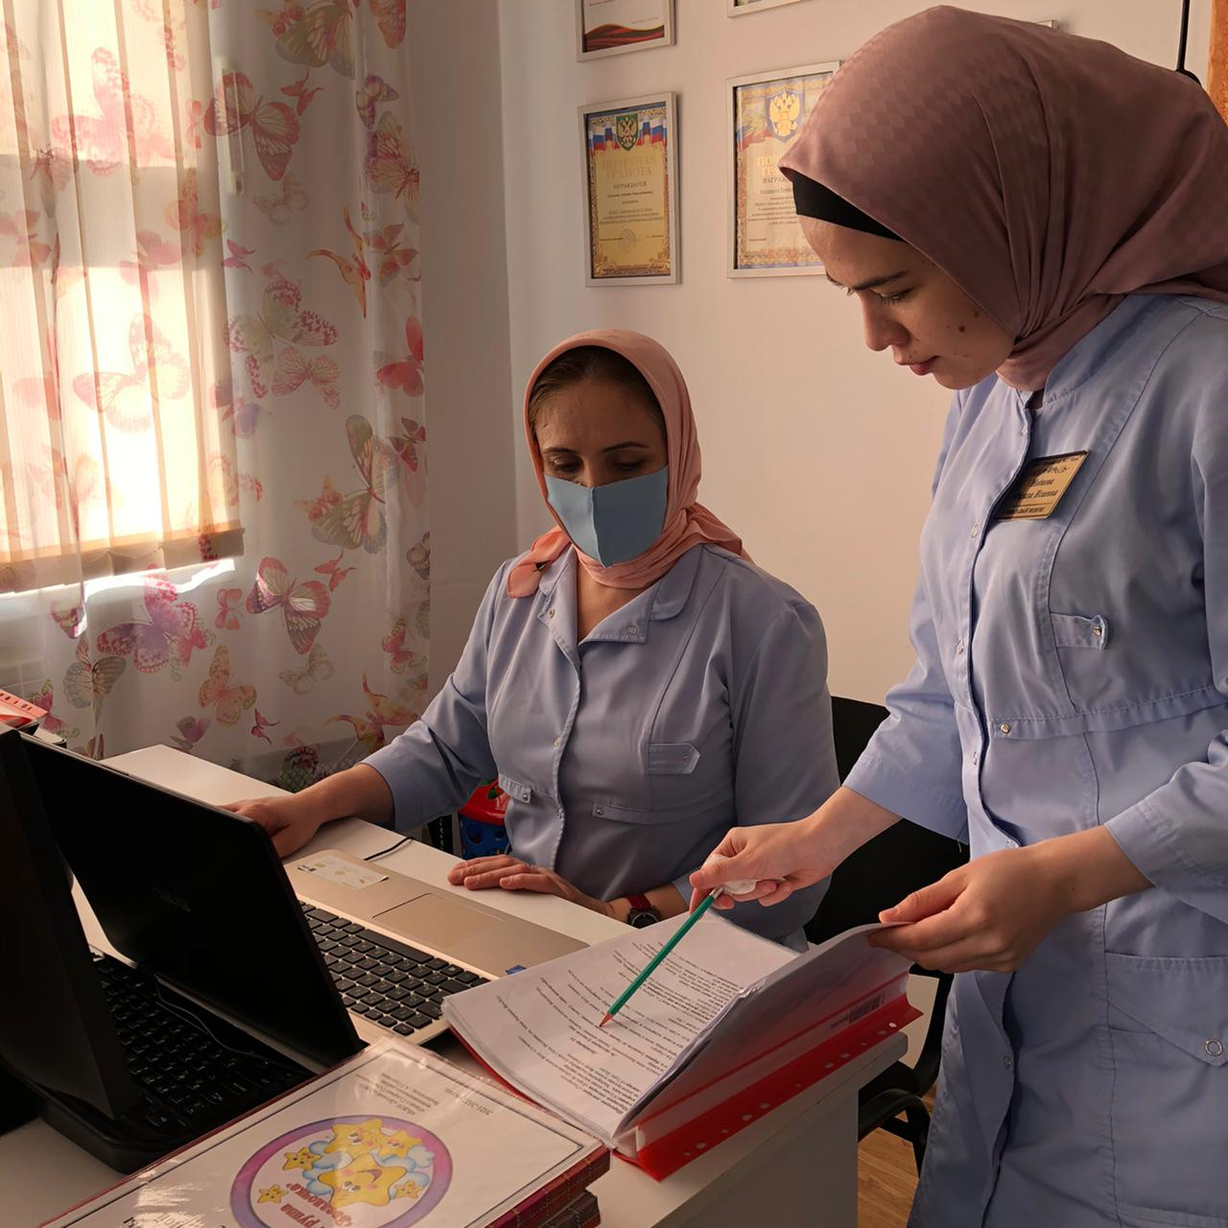
Профилактическая работа с педагогами ДОУ

Slide 11
ЗДОРОВЬЕ В НАШИХ РУКАХ!

